Slide 1
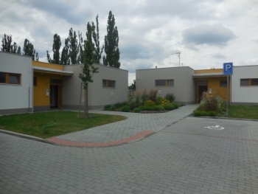
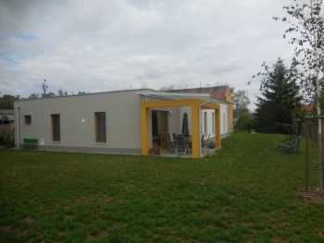
Poskytované služby, základní činnosti
Komunitní služby pro osoby se zdravotním postižením
CHRÁNĚNÉ BYDLENÍ - STARÉ MĚSTO

Slide 2
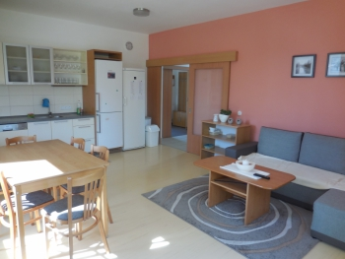
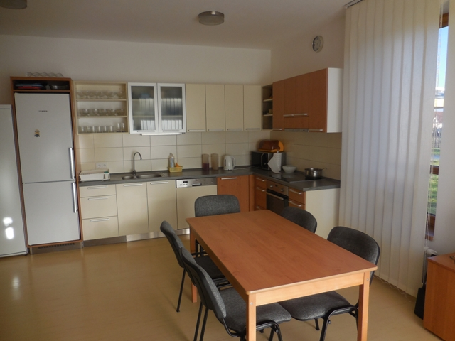
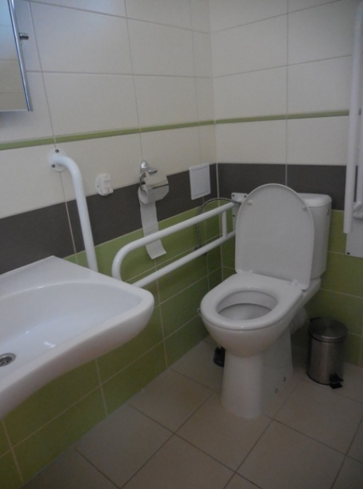
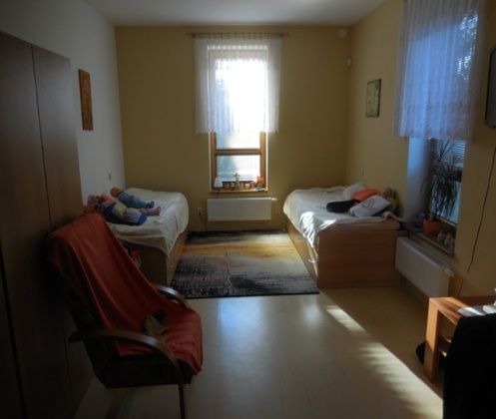
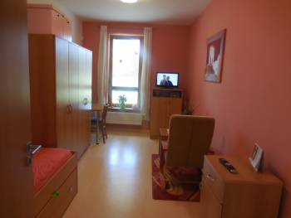
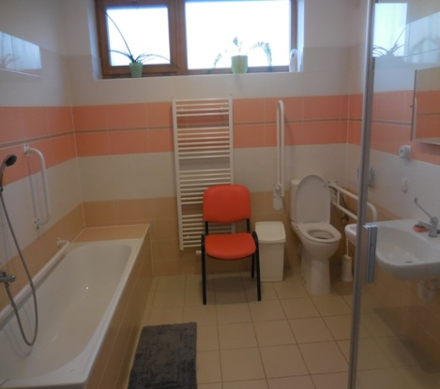
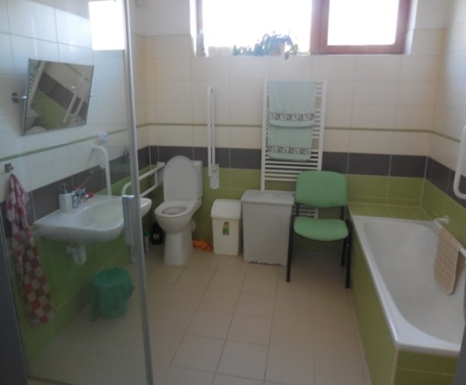
Bydlení DOMEK A, B
Kuchyň
Pokoj
Koupelna a WC

Slide 3
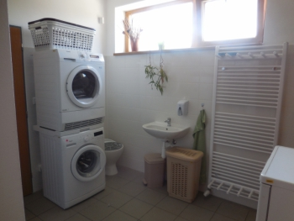
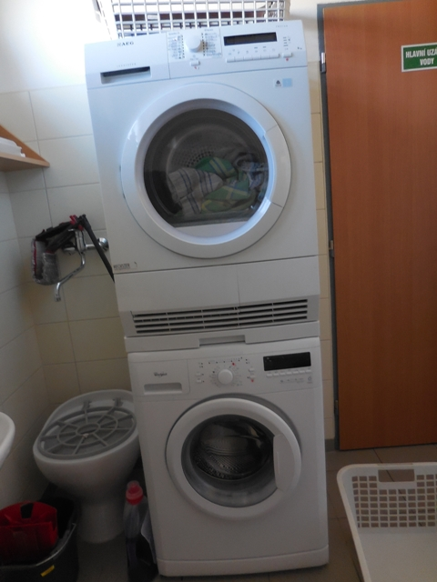
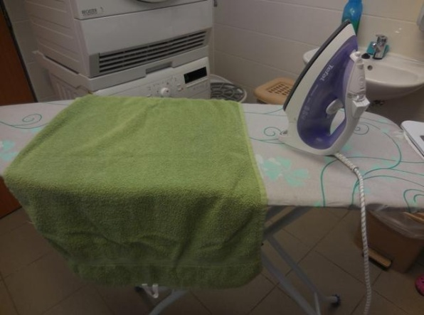
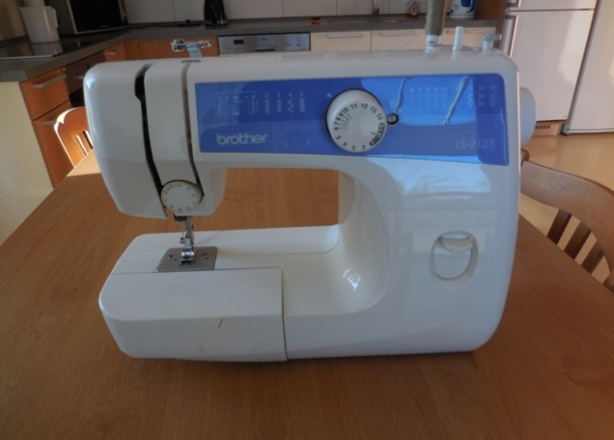
Praní prádla
Žehlení prádla
Drobné opravy prádla

Slide 4
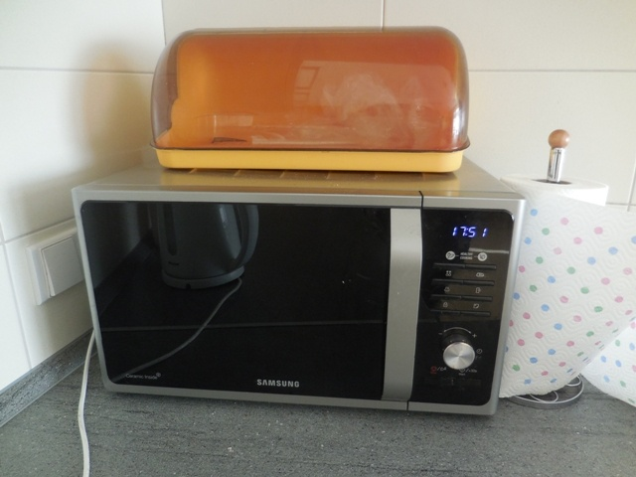
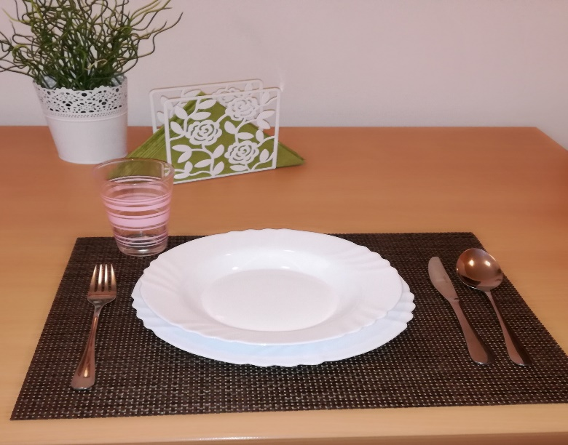
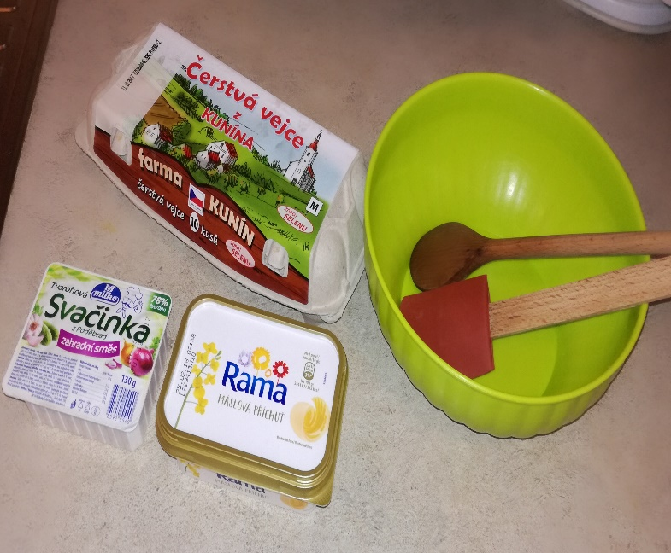
Strava
Zajištění obědů
Pomoc s přípravou stravy
Pomoc při nákupu potravin
Zajištění celodenní stravy

Slide 5
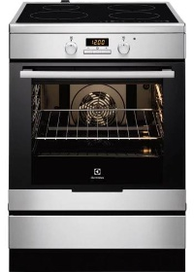
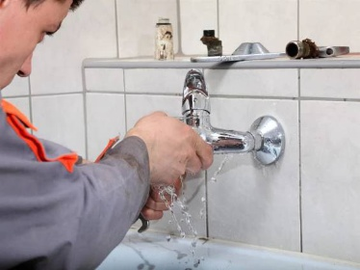
Pomoc při zajištění chodu v domácnosti
Podpora při úklidu
Opravy v bytě
Údržba spotřebičů

Slide 6
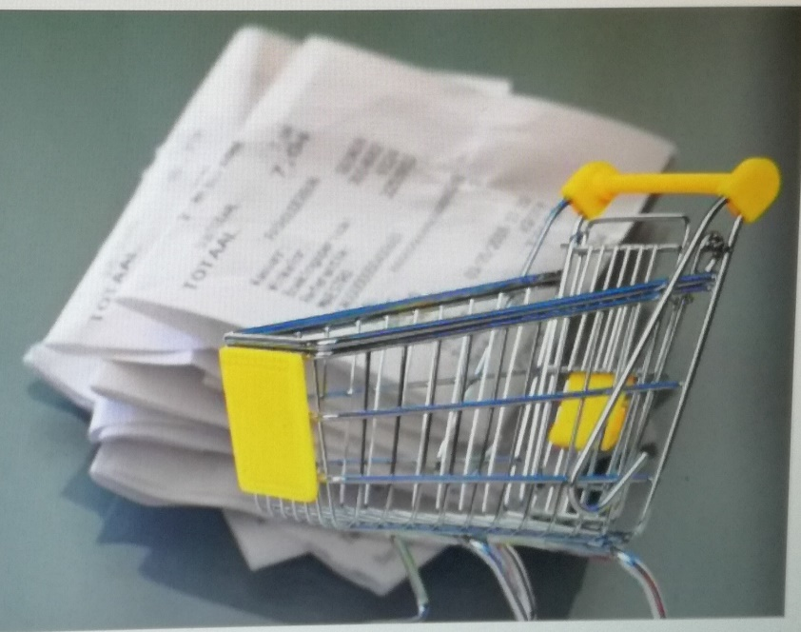
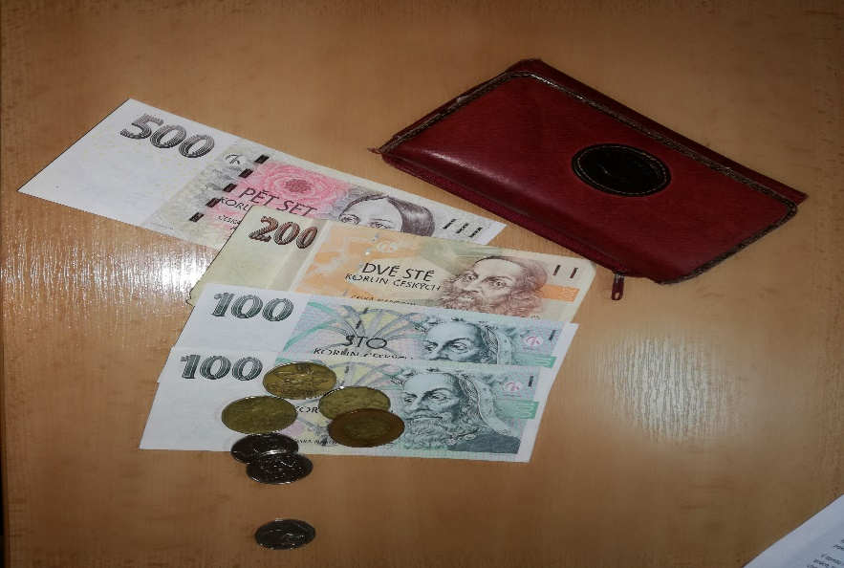
Pomoc s nakupováním
Pomoc s penězi
Pomoc s léky

Slide 7
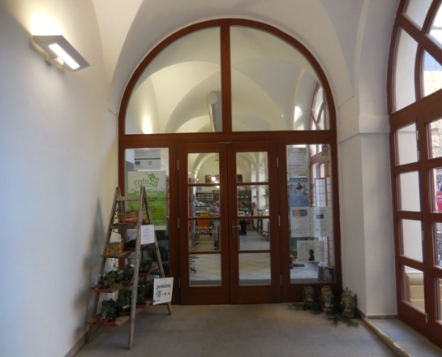
Výchovné, vzdělávací a aktivizační činnosti
Podpora v komunikaci (opatrovníci, lékaři, odborníci)
Kontakt s rodinou
Podpora v orientace v neznámém prostředí
Podpora při vzdělávání
Podpora v partnerských vztazích
Podpora při hledání zaměstnání
Podpora při zajištění návazných služeb

Slide 8
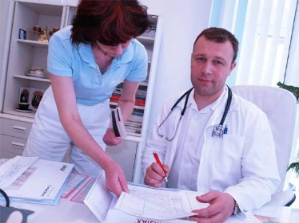
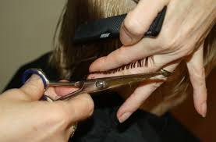
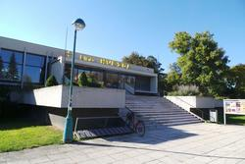
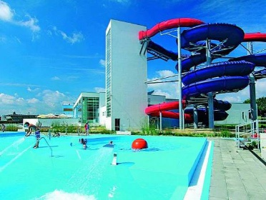
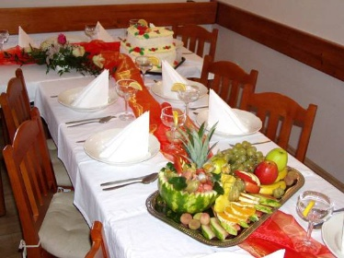
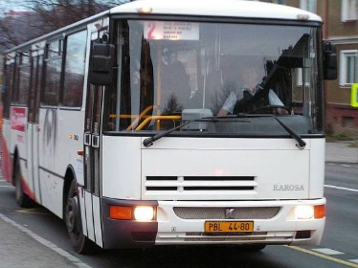
Zprostředkování kontaktu se společenským prostředím
Doprovod k lékaři, do zaměstnání…
Využívání běžných služeb – kadeřnice, pedikúra, masáže
Doprovod na společenské a kulturní akce
Zajištění oslav, setkání s přáteli a rodinou
Pomoc při cestování (autobus, vlak…)

Slide 9
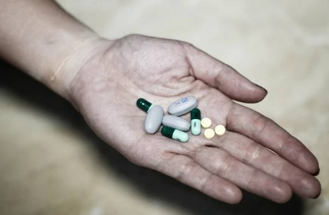
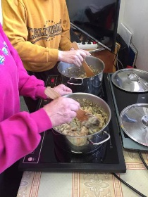
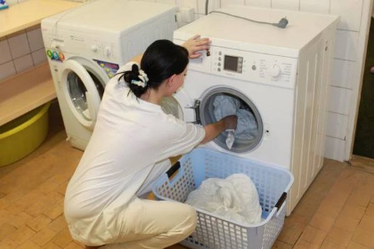
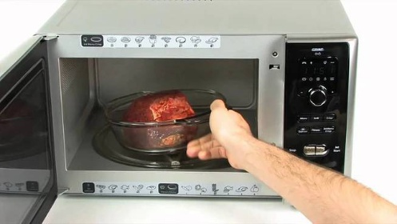
Sociálně terapeutické činnosti
Nácvik při užívání léků
Nácvik vaření
Nácvik praní a péče o prádlo
Nácvik při obsluze spotřebičů

Slide 10
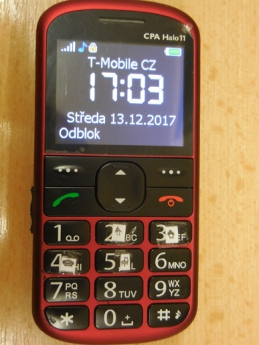
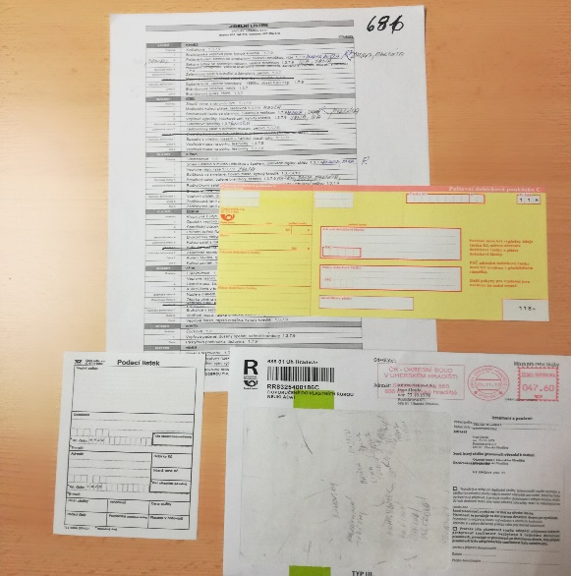
Pomoc při uplatňování práv, oprávněných zájmů a obstarávání osobních záležitostí
Zprostředkování informací
Hospodaření s penězi
Vyúčtování poskytovaných služeb
Jednání o obsahu smlouvy
Vyřizování běžných záležitostí
Podpora při řešení konfliktů

Slide 11
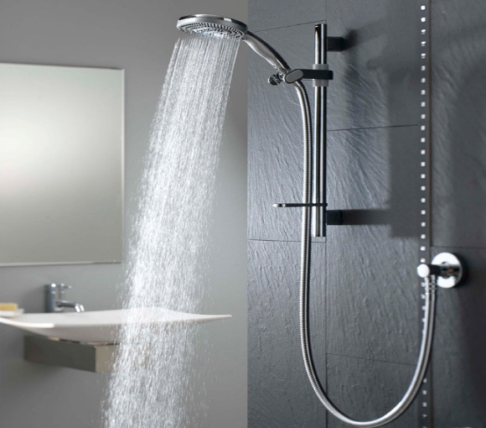
Pomoc při osobní hygieně a poskytnutí podmínek pro osobní hygienu
Podpora při osobní hygieně
Podpora při mytí vlasů
Podpora při péči o nehty
Podpora při použití WC
Podpora při použití inkontinenčních pomůcek

Slide 12
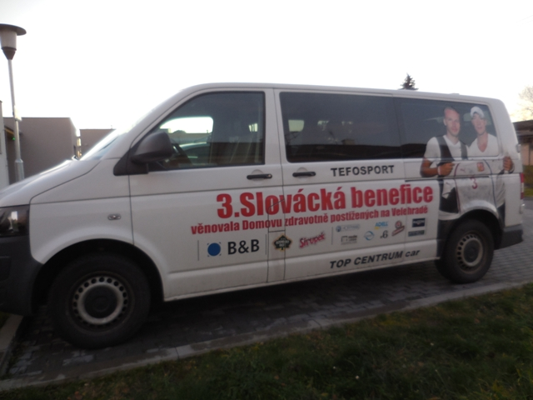
Fakultativní činnosti
použití služebního automobilu
12,- Kč/1 kilometr

